Slide 1


Xin chào các em!

Slide 2



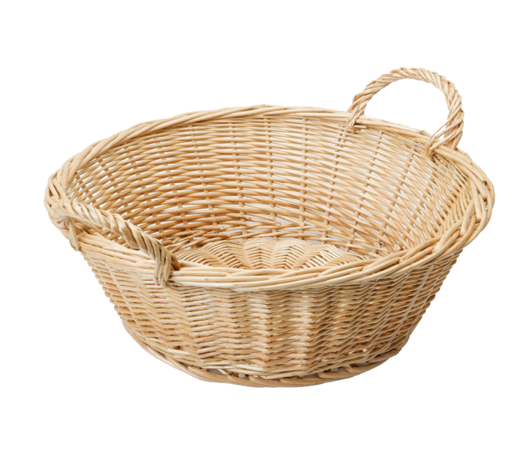
1
4
5
6
3
2
la cà
bê
bờ đê
dê – dế
be be
la - lá

Slide 3

B
b
B
b

Slide 4
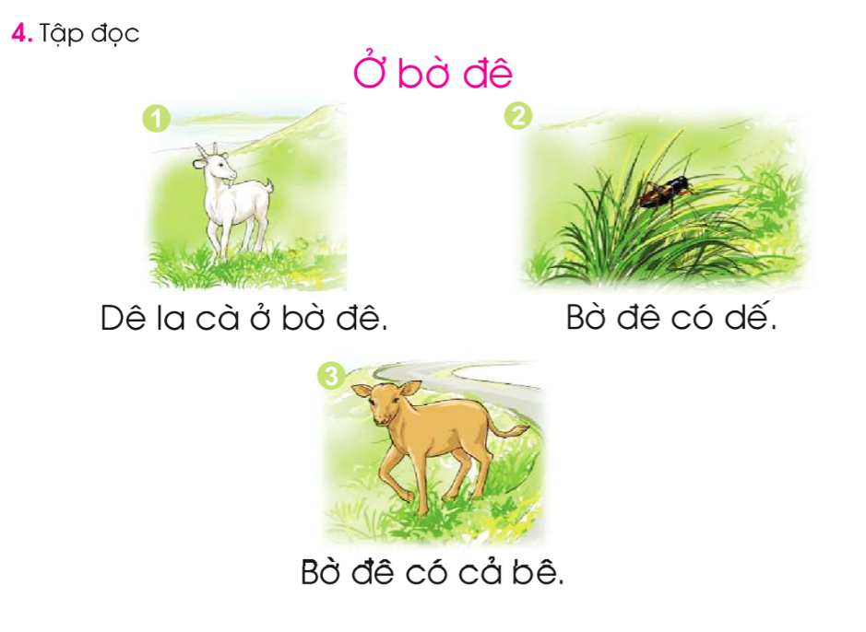

Slide 5
g - h
Bài 12:
g
h

Slide 6
G
g
G
g
H
h
H
h

Slide 7
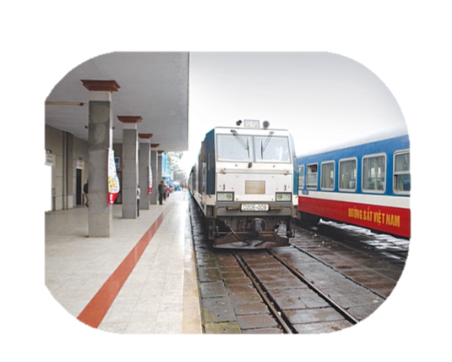
ga
ga
g
a

Slide 8


Slide 9
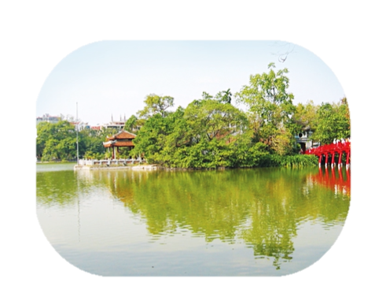
hồ
hồ
h
ồ

Slide 10


Slide 11
g
h
ga
hồ

Slide 12


Slide 13
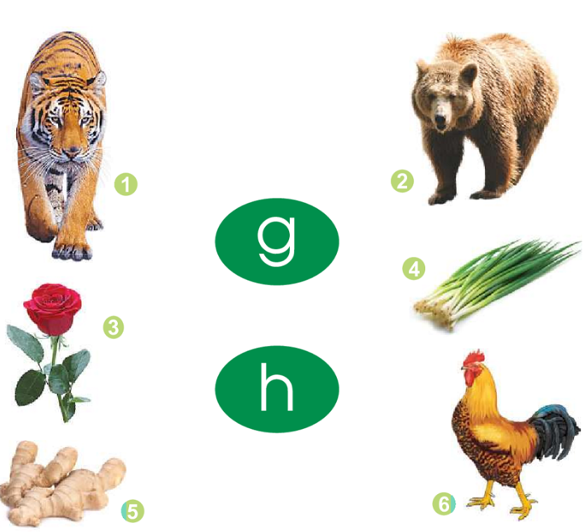

Slide 14
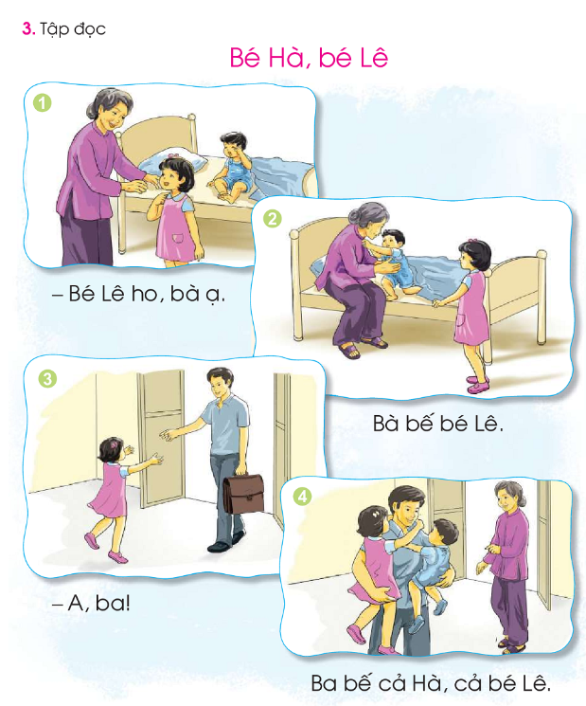
Bé Hà, bé Lê
L
- Bé Lê ho, bà ạ.
B
L
Bà bế bé Lê.
B
- A, ba!
A
H
Ba bế cả Hà, cả bé Lê.
B
L

Slide 15



校园
安全
Thư giãn

Slide 16
Bé Hà, bé Lê
1
- Bé Lê ho, bà ạ.
Bà bế bé Lê.
2
3
- A, ba!
4
Ba bế cả Hà, cả bé Lê.

Slide 17
Bé Hà, bé Lê
- Bé Lê ho, bà ạ.
1
Bà bế bé Lê.
Bà bế bé Lê.
2
- A, ba!
3
Ba bế cả Hà, cả bé Lê.
4

Slide 18

Củng cố

Slide 19
Notes:
19

Slide 21
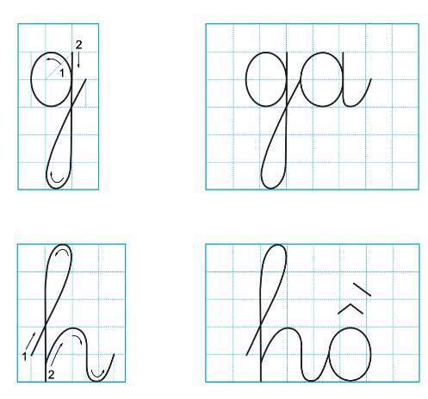

Slide 22
4
3
2
1
ɟ
ɟa

Slide 23
4
3
2
1
h
hồ

Slide 24
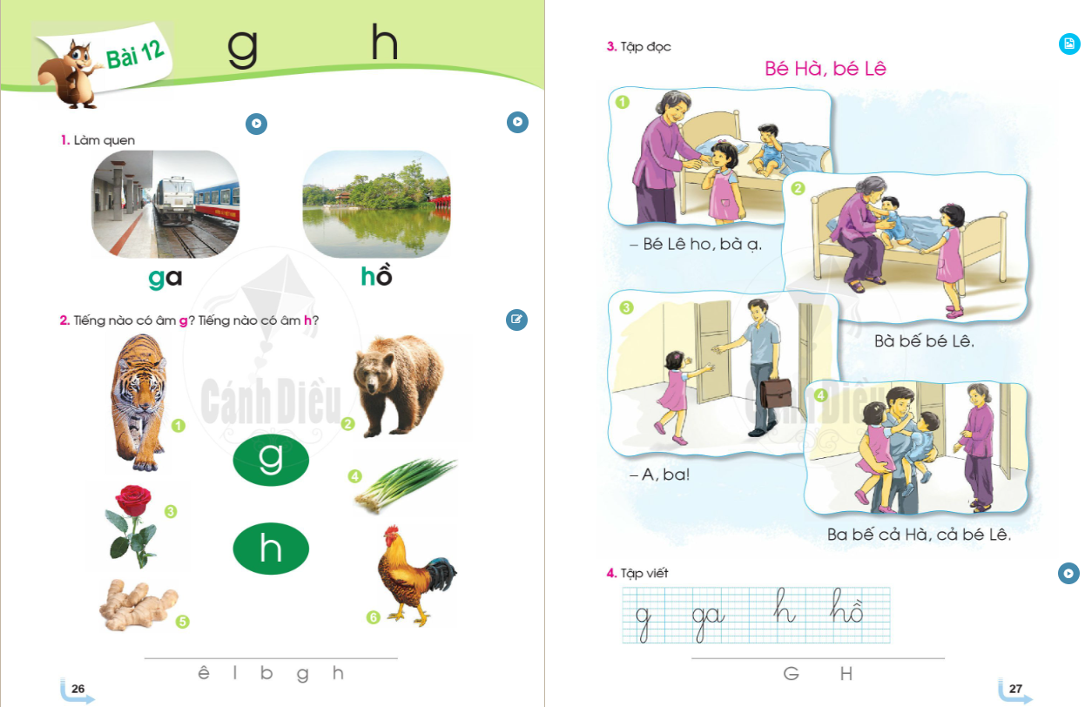

Slide 25

Dặn dò

Slide 26





Tạm biệt và
hẹn gặp lại!

